Slide 1
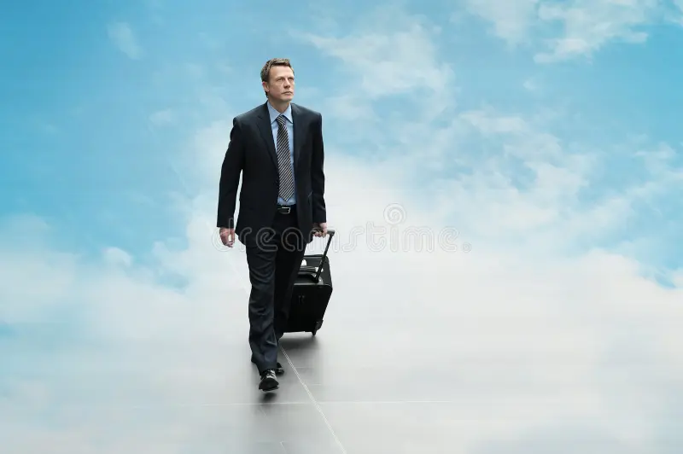
“VIAJA CON FE”
MÁS CERCA DE LA COMUNIDAD
ESCUELA SABÁTICA
IGLESIA ADVENTISTA DEL 7° DÍA

Slide 2
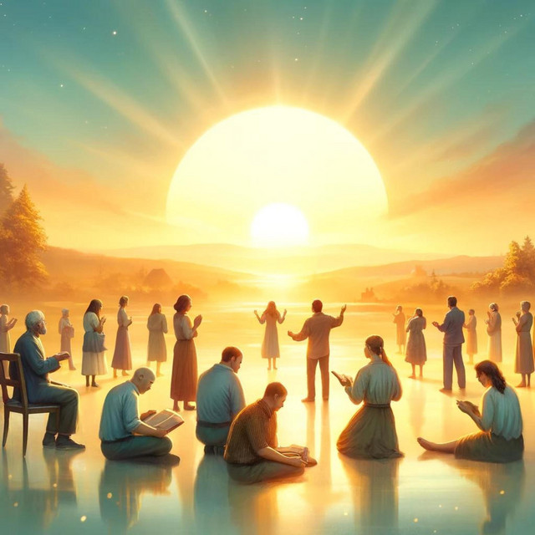
SERVICIO DE CANTO
#485 “UNIDOS EN VERDAD”,
#344 “ENTONAD UN HIMNO”.

Slide 3
BIENVENIDA
BIENVENIDOS A NUESTRA IGLESIA
Estas señales actúan como indicadores en nuestro camino, guiándonos hacia el destino final que nos
ha sido prometido. (Pedir a la congregación colocarse de pie) Hermanos, salude a la persona que tiene
a su lado y con una sonrisa dígale: ¡Bienvenido a este programa! Y ¡Bienvenido a un viaje de fe con Jesús!

Slide 4
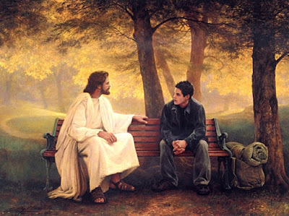
PROPÓSITO
Mostrar a la iglesia cómo la travesía de una vida en comunión con Dios puede prepararnos
para nuestro viaje hacia el cielo con Jesús, repasando las experiencias de los viajes realizados por personajes bíblicos.

Slide 5
INTRODUCCIÓN
¿Alguna vez has soñado con explorar lugares nuevos y emocionantes? Viajar es una de las
experiencias más enriquecedoras y emocionantes que podemos vivir. Nos permite descubrir nuevos
lugares, culturas y formas de vida, ampliando nuestra perspectiva del mundo. Viajar es una puerta
abierta a un mundo de posibilidades y aprendizajes.
Ya sea que viajes solo, con amigos o en familia,
cada destino tiene algo especial que ofrecer.

Slide 6
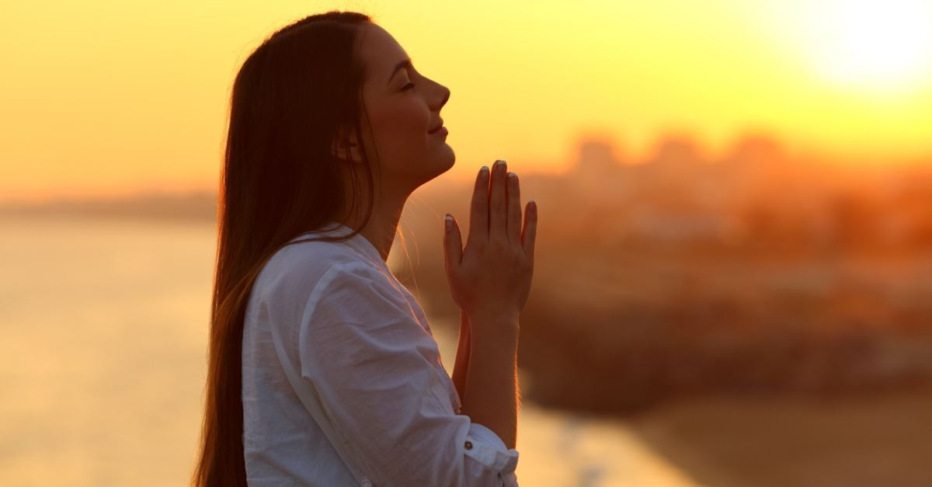
ORACIÓN DE RODILLAS
Señor, ayúdanos a entender y aceptar tu llamado. Danos la fuerza y la sabiduría para abandonar
nuestra vida pasada y poder dar ese paso enorme de fe. Permítenos continuar o iniciar ese gran viaje
rumbo a la Canaán celestial, con la certeza de que Tú guías nuestros pasos.

Slide 7
En la Biblia encontramos relatos de viajes que marcaron la historia y la fe de muchas personas, aquí
te cuento un poco sobre estos viajes y la experiencia de cada viajero.

Slide 8
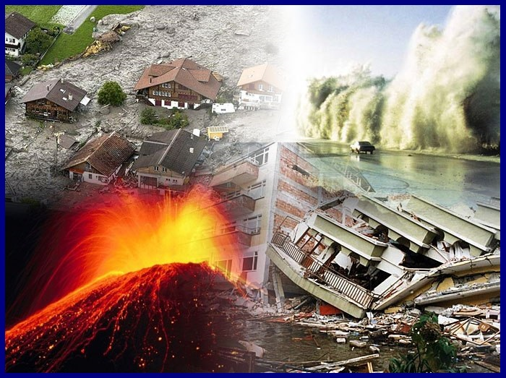
Jesús ha asegurado su retorno, un evento que ha sido esperado durante siglos. A lo largo del tiempo,
se han observado diversas señales y profecías que nos indican que su llegada está cada vez más cerca.

Slide 9
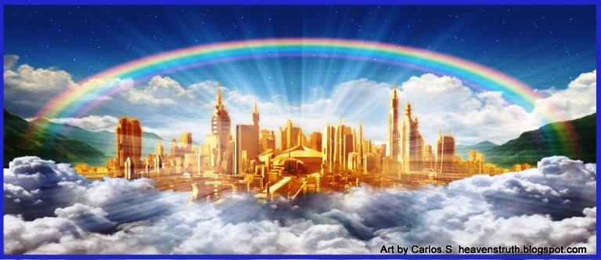
HIMNO DE ALABANZA
#341 “MÁS CERCA DEL HOGAR”

Slide 10
Juan 14:2-3 (LBLA): En la casa de mi Padre hay muchas moradas; si no fuera así, os lo hubiera
dicho; porque voy a preparar un lugar para vosotros. Y si me voy y preparo un lugar para vosotros,
vendré otra vez y os tomaré conmigo; para que donde yo estoy, allí estéis también vosotros.

Slide 11
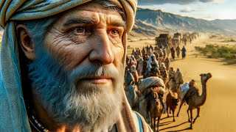
UN VIAJE A LO DESCONOCIDO
Dios le ordenó a Abraham que emprendiera un viaje y dejara atrás una ciudad estratégicamente ubicada para el comercio, cerca del río Éufrates. La ciudad de Ur, era un
importante centro comercial y cultural. Las excavaciones han revelado el palacio de un rey, varios templos, barrios residenciales y objetos arqueológicos hechos de metales preciosos.

Slide 12
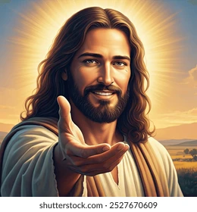
Esto significaba abandonar una vida de comodidad y prosperidad para seguir el llamado divino hacia lo desconocido.
Imagina la sonrisa que se dibujó en el rostro de Dios cuando su hijo hizo caso. Hoy tienes la oportunidad de dibujar a Dios una sonrisa en el rostro.

Slide 13
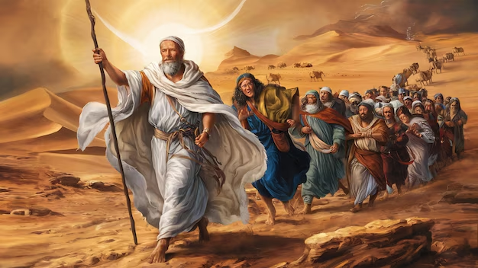
UN VIAJE DESAFIANTE
– Abraham dejó una ciudad que, en la época, era próspera y moderna. Moisés, el palacio del mayor imperio del mundo en el momento. Todo para realizar uno de los viajes más largos
narrados en la Biblia, pasó por el desierto, donde enfrentó numerosos desafíos, incluyendo la falta de agua y comida

Slide 14
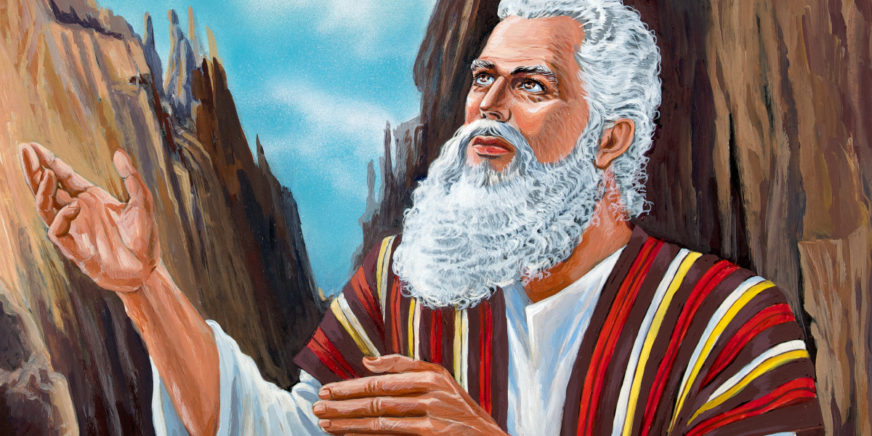
¿Cómo pudo Moisés resistir este viaje? La clave de la elección de Moisés fue que él
tenía los ojos puestos en la recompensa.
(Hebreos 11:24-26). Prestemos atención al mensaje que nos trae el nuevo horizonte.

Slide 15
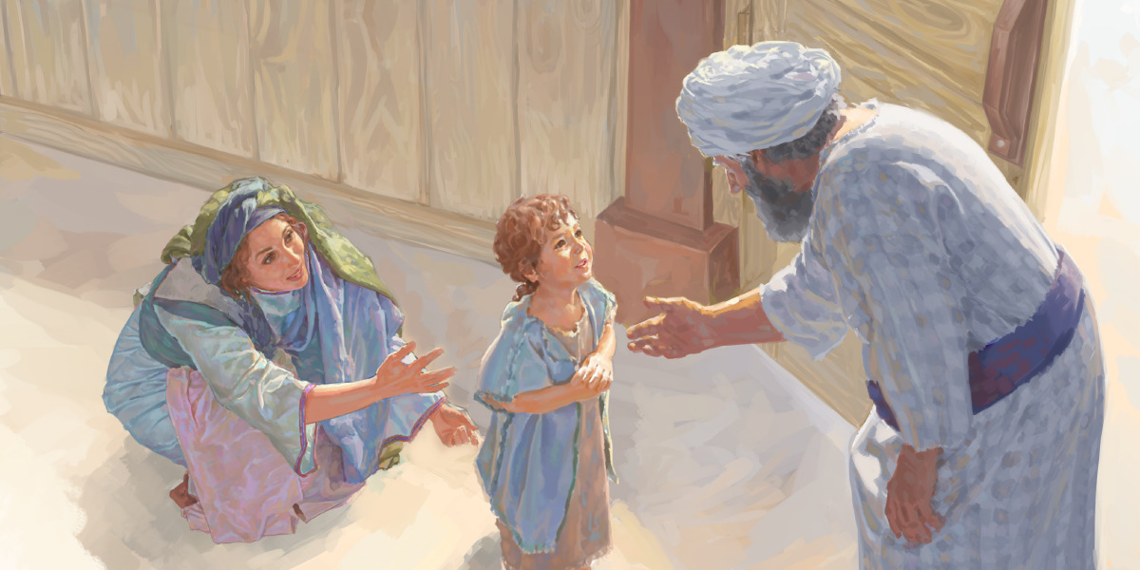
NUEVO HORIZONTE
INVERSIÓN
EL PRIMER INVERSIONISTA ES DIOS

Slide 16
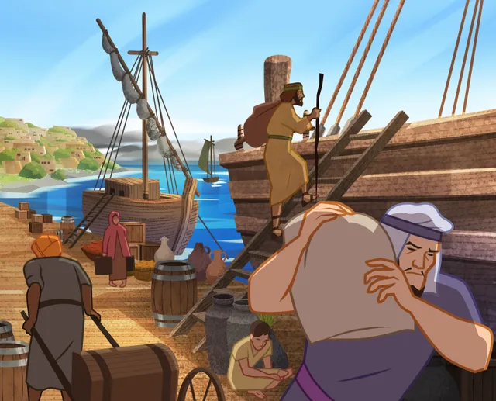
RESISTIÉNDOSE AL VIAJE –
Abraham y Moisés aceptaron abordar el viaje dado por Dios, pero Jonás cuando Dios lo llama para que vaya a la ciudad de Nínive, temeroso y reacio, decide huir en dirección
opuesta, embarcándose hacia Tarsis. Pareciera que Jonás quiere mostrarle a Dios cuál es el mejor camino para seguir

Slide 17
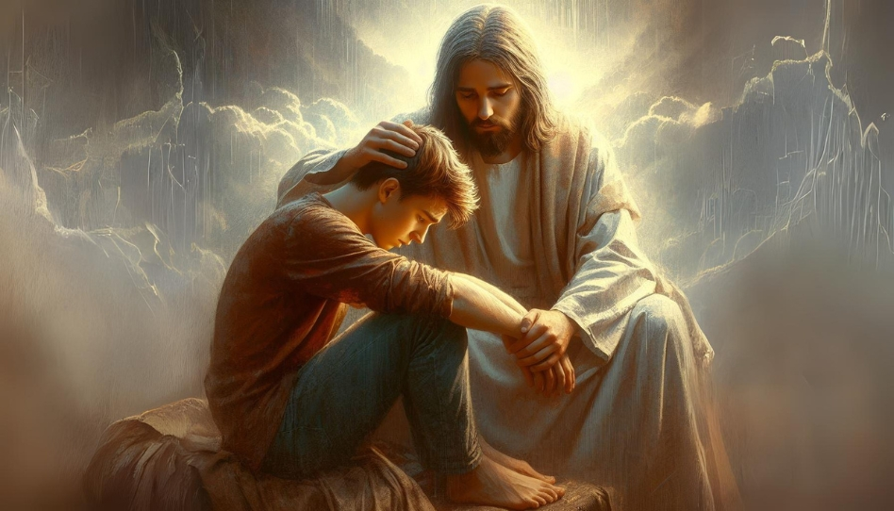
HIMNO DE ALABANZA
Los caminos de Dios no son iguales a los nuestros,
los de Él son mejores.
Acerquémonos más a los planes de viaje de Dios.
himno #446 “Mas cerca, oh Dios, de Ti”.

Slide 18
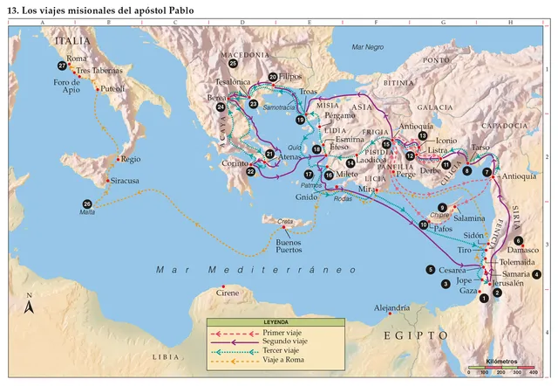
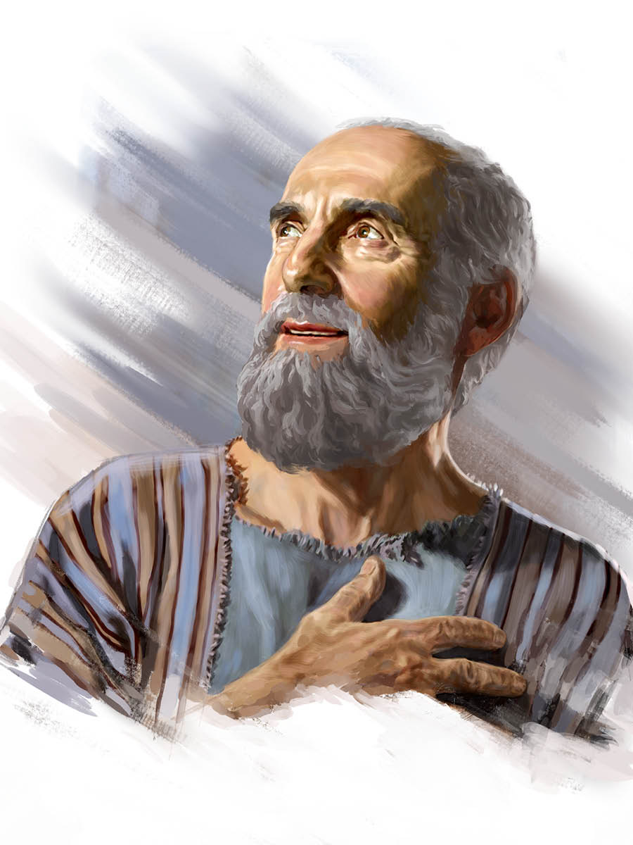
UN VIAJERO MUY MISIONERO
La Iglesia Adventista del Séptimo Día es una iglesia de misiones, esto nos recuerda a un hombre que realizaba muchos viajes misioneros, pero para llegar a ser un misionero
primero tuvo que dejar que Dios obrara en su vida, el cambio comenzó en el camino a Damasco, hacia
donde salió como un conquistador y llegó como un dominado, continuó en el silencio de la casa de Judas

Slide 19
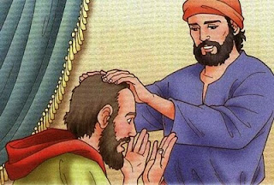
Ananías le impone las manos y le dice las dos palabras que serán la puerta de entrada a la
iglesia, a su nueva vida: “Hermano Saulo” (Hechos. 9:17).
¡Eso es cristianismo práctico! Ahora Pablo
consiguió comenzar una nueva vida en la comunidad de creyentes como un viajero misionero.

Slide 20
MISIONERO MUNDIAL

Slide 21
INFORME
SECRETARIAL

Slide 22
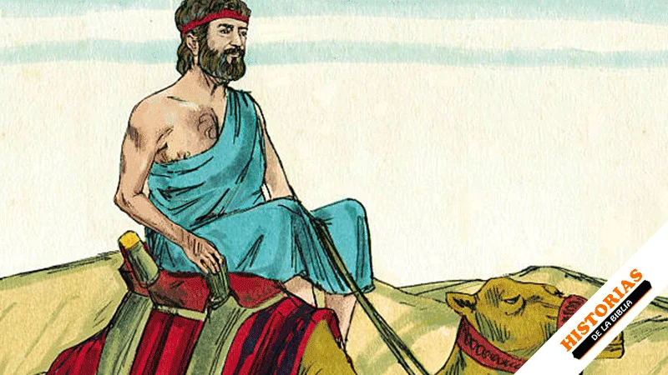
UN VIAJE DE ESCAPE
Esaú aborrecía a Jacob porque su padre le había dado la bendición que a él le correspondía, por eso esperaba el día que su padre muriera para poder matar a su hermano. Esto hizo
que Jacob dejara su casa para escapar de su hermano Esaú, que estaba enojado. Pero en medio de su preocupación y angustia, durante este viaje de escape, Jehová lo visitó en una visión.

Slide 23
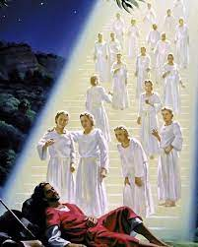
Él prometió
estar siempre con Jacob. En nuestro viaje al cielo, habrá momentos de angustia, pero, así como Dios
estuvo con Jacob, hoy también Dios nos dice “He aquí, yo estoy contigo, y te guardaré por
dondequiera que fueres” Génesis 28:15

Slide 24
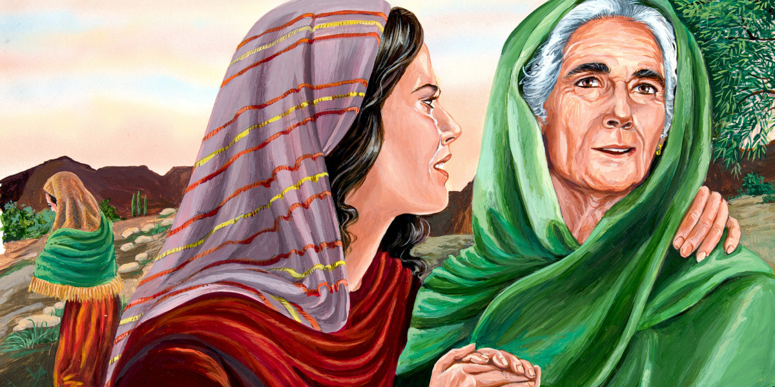
UN VIAJE NECESARIO
Después de la muerte de su esposo, su cuñado y su suegro, Ruth tuvo que tomar
una decisión complicada. Noemí, su suegra, optó por regresar a Belén en Judá y sugirió a Ruth que
permaneciera en Moab.

Slide 25
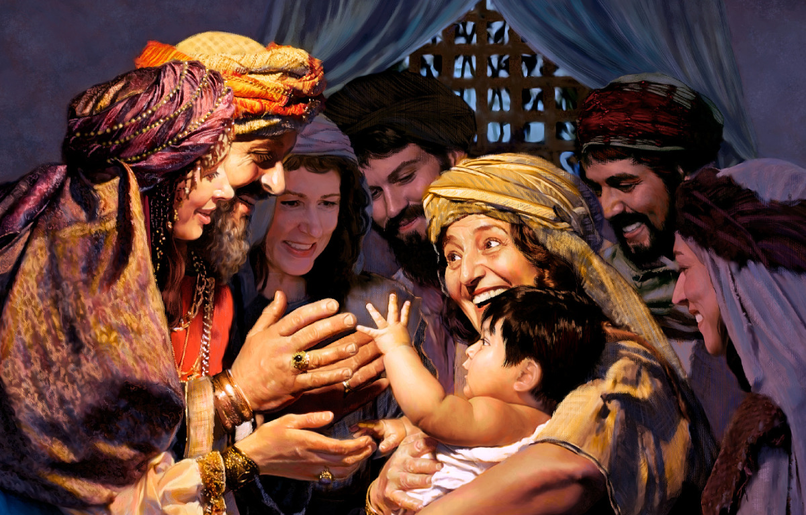
A pesar de esto, Ruth eligió seguir a Noemí, demostrando una lealtad y devoción extraordinaria. Ruth no sabía lo que Dios haría en su vida en Belén. Allí conoció a Booz
con quien se llegó a casar y con quien tuvo un hijo llamado Obed, quien sería el abuelo del rey David.

Slide 26
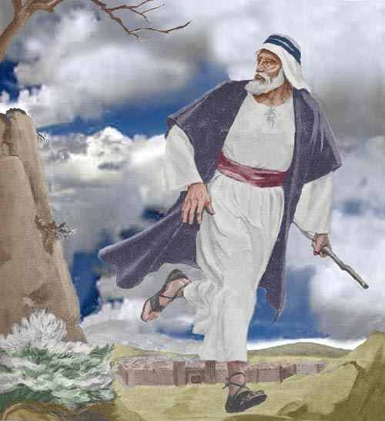
CUANDO EL VIAJE AGOTA
En el monte Carmelo, Elías pudo vivir el que quizás fue el mayor triunfo
religioso de su ministerio. Elías, después de su victoria sobre los profetas de Baal en el monte
Carmelo, huyó ante la amenaza de Jezabel.

Slide 27
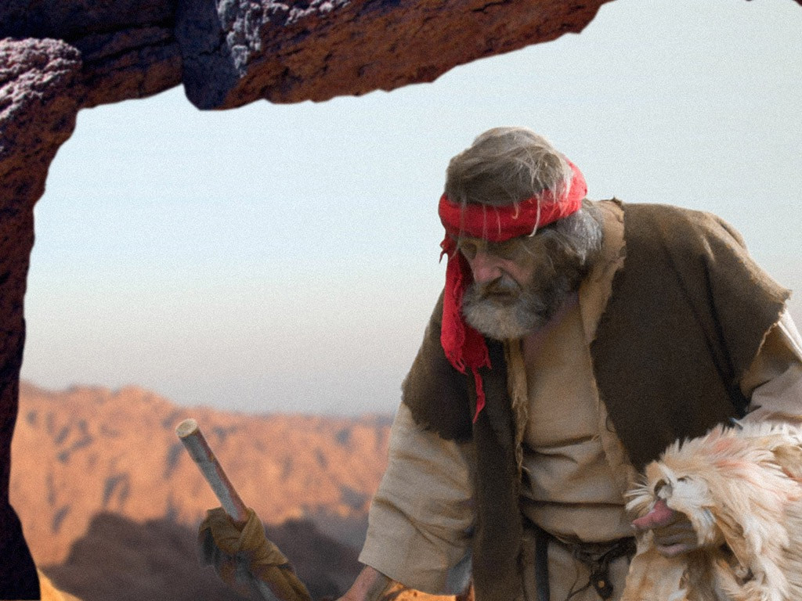
A pesar del agotamiento físico, pues había corrido (por el
poder del Espíritu) delante de los caballos del rey en medio de la tormenta, su depresión era
principalmente de origen espiritual. En su momento de desesperación, Dios lo buscó, le dio ánimo,
consuelo y fuerzas para continuar. Este relato nos recuerda que Dios nos trata con el mismo amor y
cuidado, ayer, hoy y siempre

Slide 28
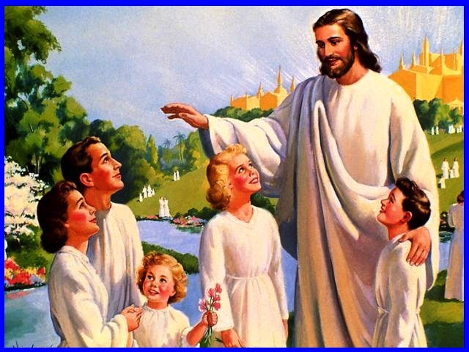
CONCLUSIÓN
UN VIAJE AL CIELO
Como pudimos ver, viajar es una aventura que te permite ver el mundo con ojos nuevos y vivir experiencias que recordarás para siempre. Jesús quiere tener contigo una de las
mayores experiencias que podemos llegar a vivir: un viaje con él, que comienza aquí en la tierra, pero
cuyo destino es el cielo.

Slide 29
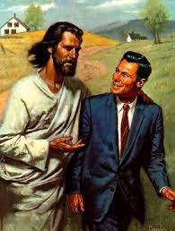
Puede que este viaje te parezca desconocido o tal vez desafiante, pero no te resistas a cumplir su misión ni intentes escapar, pues este viaje es necesario. Aunque te agotes en el
camino, Jesús nos dice hoy: “He aquí, yo estoy con vosotros todos los días, hasta el fin del mundo.”
Viajemos con fe hacia la Canaán celestial.
¿Listo para esta gran aventura?

Slide 30
VERSÍCULO PARA MEMORIZAR

Slide 31
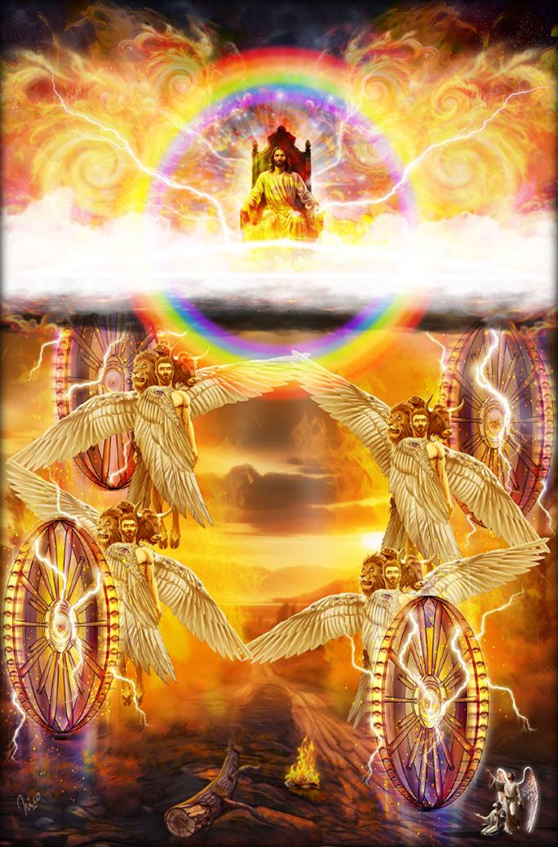
REPASO DE LA LECCIÓN # 7
FUNDAMENTOS
DE LA
PROFECÍA

Slide 32
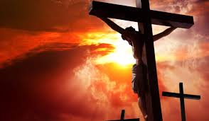
HIMNO FINAL
#297 “SALVADO CON SANGRE POR CRISTO”.

Slide 33
ORACIÓN FINAL
Señor, queremos continuar este viaje hacia la Canaán celestial, sabemos que es un viaje de fe, es por
eso por lo que dejamos nuestras vidas en tus manos, así como Abraham queremos dejar todo atrás,
como Moisés poniendo la vista en ti, dispuestos como Pablo a cumplir tu misión, siguiendo tus planes
pues son mejores que los nuestros.

Slide 34
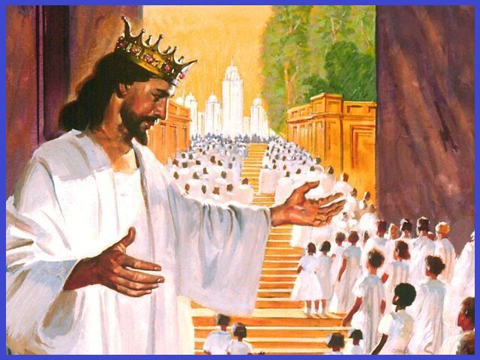
Cúmplase señor tu voluntad en nosotros y que, en el momento de agotamiento en este viaje de fe, puedas estar allí a nuestro lado, confiamos en que vendrás otra vez y
nos tomaras contigo; para que donde estés, allí estemos también nosotros. A ti sea la honra y la gloria
por los siglos de los siglos, amén.

Slide 35
FELIZ SÁBADO

